Slide 1

ZG6
Semaine 1 Présentation
Équipe 2 : Fromager Louis / Turpin Antoine / Bertucat Antoine /
Vermeulen Mathys / Fildier Romain
Notes:
6

Slide 2
Sommaire
AAv1 : Schéma d’ensemble du système
AAv3 : Base de données audios
AAv2 : Calcul de l’angle entre le visage et le centre de l’image
AAv3 : Protocole de test

Slide 3
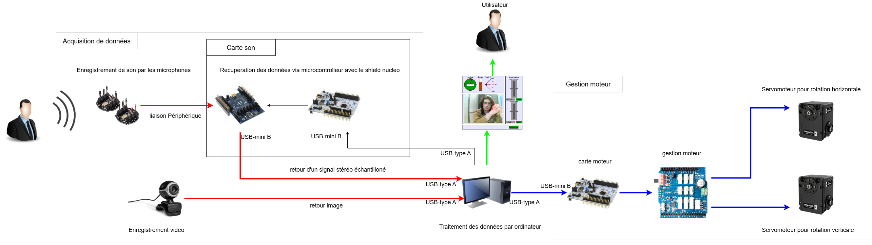
AAv1 : Schéma d’ensemble du système
Équipe 2
<numéro>

Slide 4
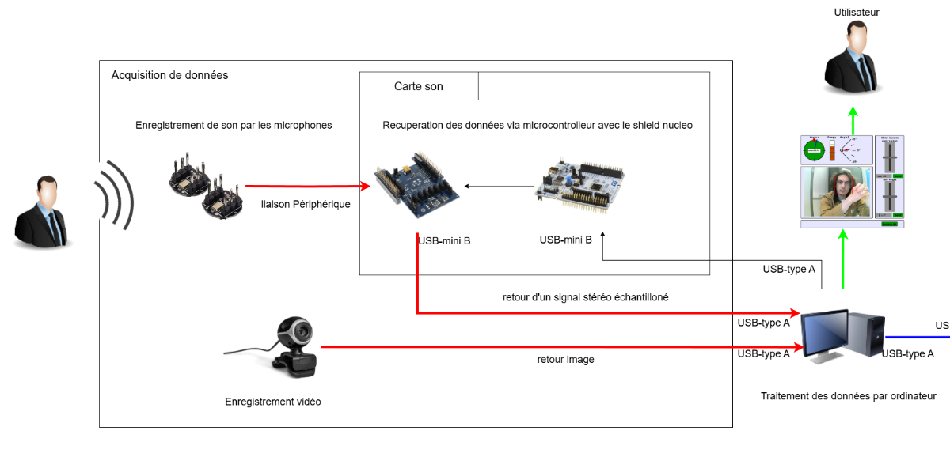
AAv1 : Schéma d’ensemble du système

Slide 5
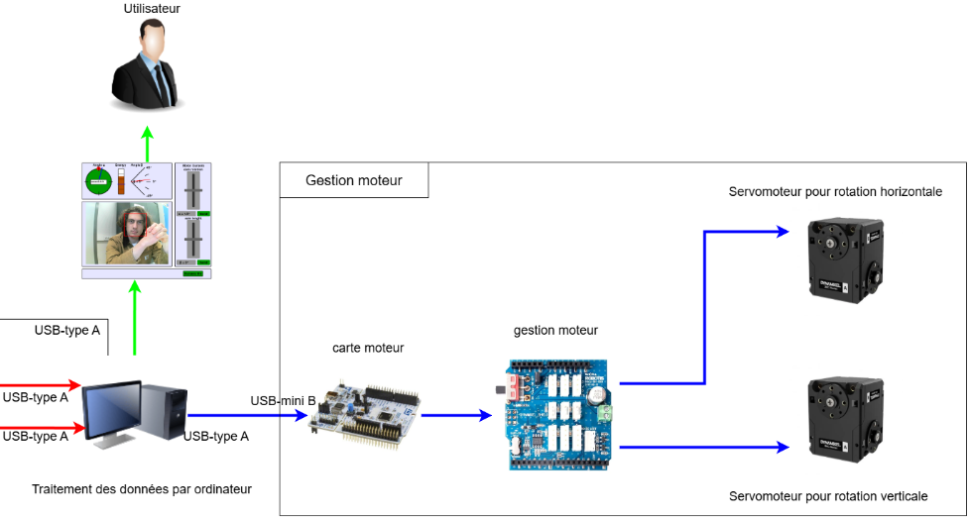
AAv1 : Schéma d’ensemble du système

Slide 6
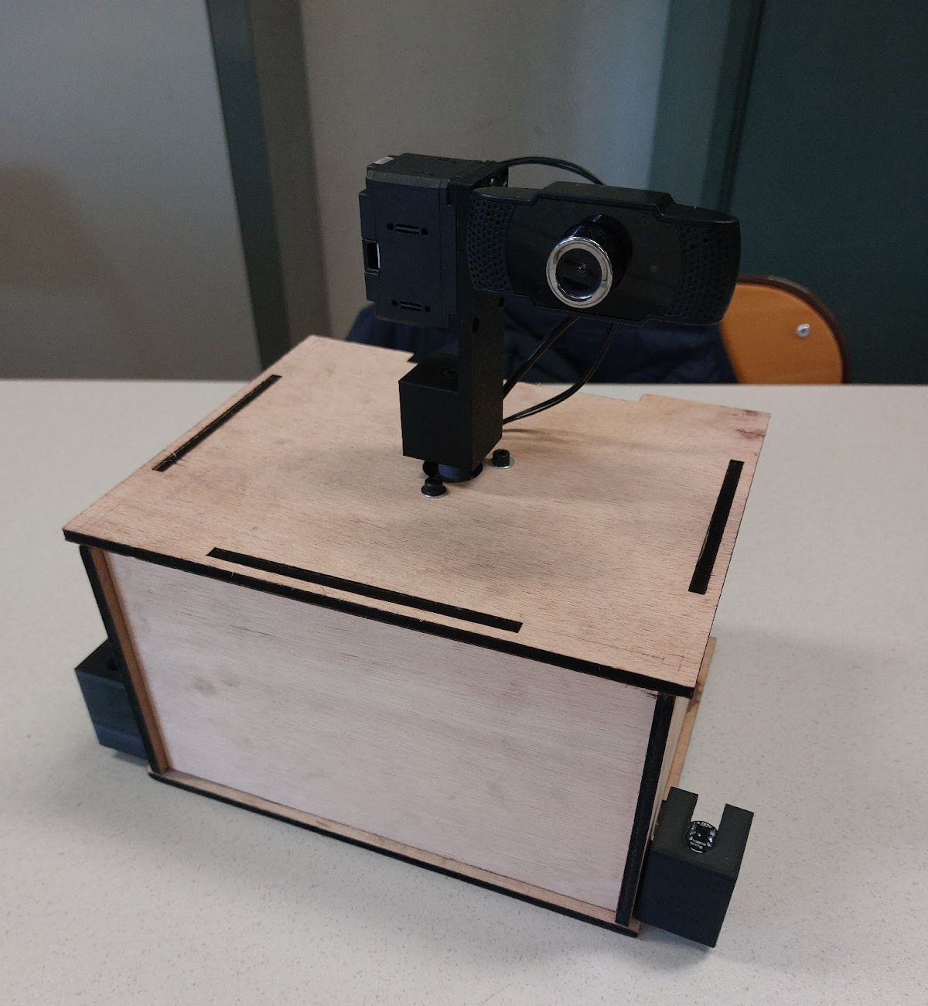
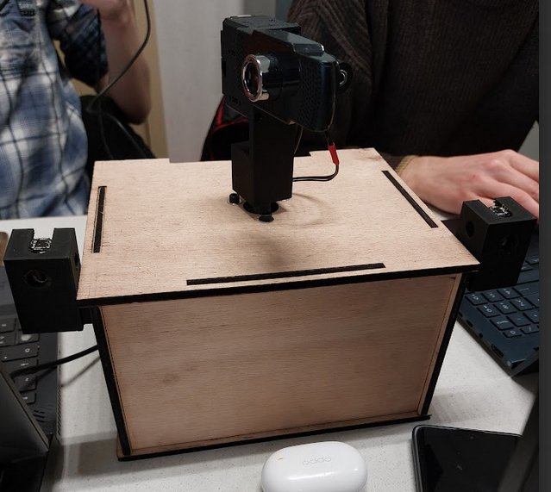
AAv3 : Positionnement des micros
Avant :
Après :

Slide 7
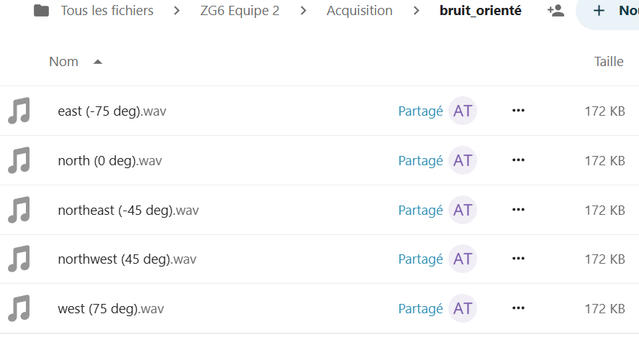
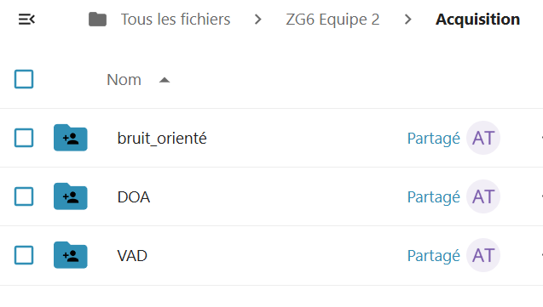
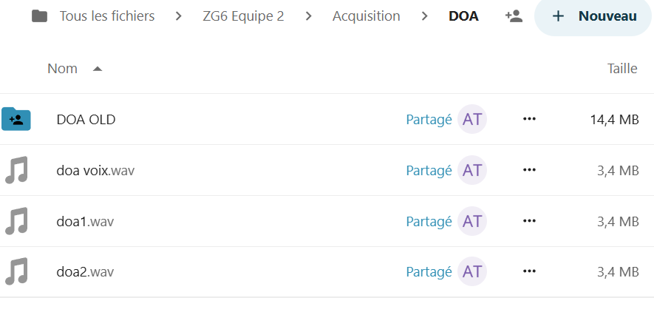
AAv3 : Base de données audios

Slide 8
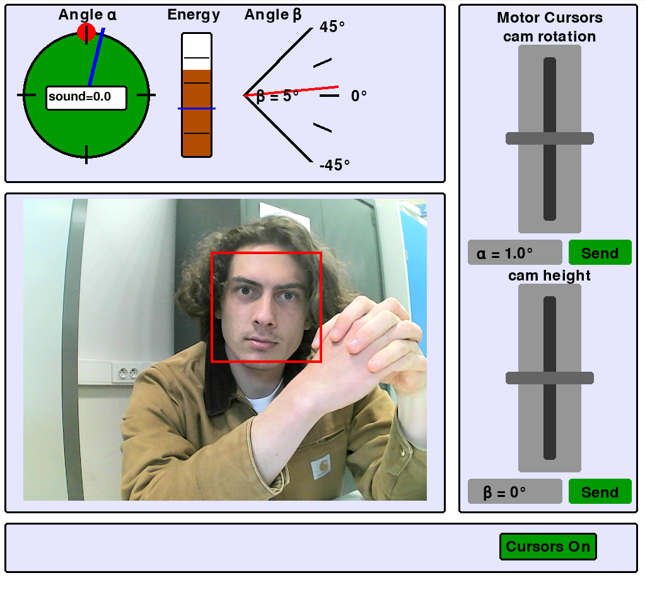
AAv2 : Calcul de l’angle entre le visage et le centre de l’image

Slide 9
AAv3 : Protocole de test
Vidéos de tests :
Équipe 2

Slide 10
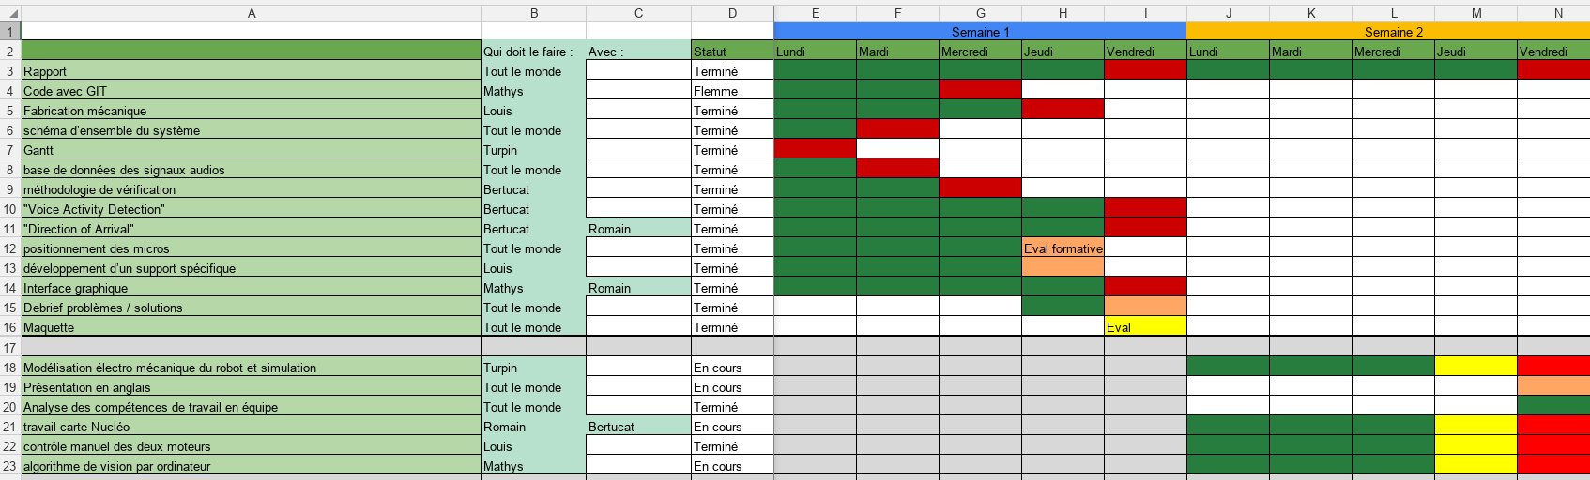
Diagramme de Gantt

Slide 11
MERCI POUR VOTRE ATTENTION
6

